Slide 1
리니지2 레볼루션 로비,장비UI 분석
201710112 강태현

Slide 2
목 차
로비 UI
1-1) 플레이어 정보
1-2) 기능
1-3) 맵
1-4) 슬롯-물약
1-5) 공격,스킬
1-6) 채팅창
1-7) 조이스틱
1-8) 퀘스트,파티
1-9) NPC
장비 UI
2-1) 뒤로가기
2-2) 재화
2-3) 장비 탭
2-4) 장비 칸
2-5) 하단 UI
2-6) 정보 칸
2-7) 장비 장착 칸
2-8) 세트 옵션
2-9) 캐릭터
2-10) 자동 설정

Slide 3
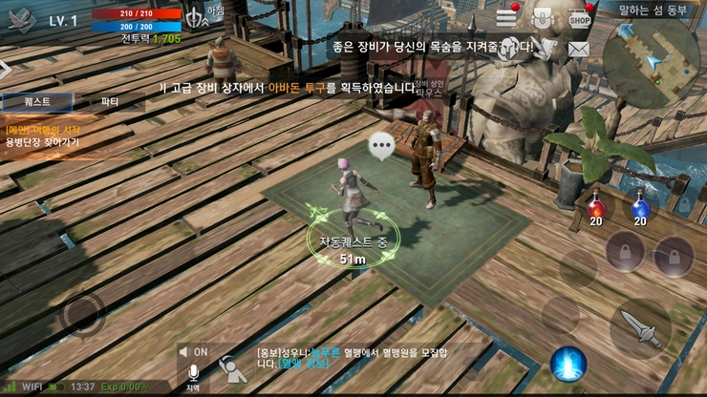
1
2
3
로비 UI
8
9
4
5
7
6

Slide 4


1
플레이어 정보
· 레벨, 체력, 마법력, 전투력, 적용중인 버프를 확인 할 수 있는 곳
· 버프(방패 칼 모양) 터치 시 적용중인 버프 및 남은 시간 확인 가능
· 왼쪽의 새 모양을 클릭하게 되면 (평화 ·반격 ·정의 ·적대 ·살의) 5가지
모드로 PK를 할 수 있으며 카오틱 수치가 표시된다.
<플레이어 정보>
2
기능
· 가방, 장비, 유료상점, 퀘스트, 우편 등의 아이콘을 표시
더 보기를 통하여 나머지 기능 확인이 가능하다.
· 새로운 활동이 있을 시 아이콘 우측 상단에 빨간 점 표시
※ 화면에 UI가 많을 경우 보이는 면이 좁아 보이고 지저분해 보여서
많이 쓰는 UI만 표시하고 더 보기를 만든 의도가 보임
<시스템>

Slide 5
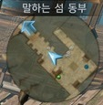

3
맵
· 캐릭터의 현재 위치를 표시해 주며 맵의 이름을 확인 할 수 있다.
· 맵 클릭 시 맵의 전체지도와 포탈,NPC,몬스터를 확인 할 수 있다
· 유저가 많을 경우 맵 이름 밑에 채널이 생기며 클릭하여 이동이 가능하다.
<맵>
4
슬롯-물약
· 체력 물약과 마법력 물약이 표시되고 개수가 표시 된다.
사용 후 10초의 쿨타임이 있으며 9999개까지 보유 가능하다
· 비활성화 된 슬롯은 퀘스트 진행 후 활성화 되며 에너지 탄만 사용
가능하다. 클릭 시 에너지 탄이 활성화되며 캐릭터가 공격 할 때마다
1개씩 소모된다.
<슬롯-물약>

Slide 6
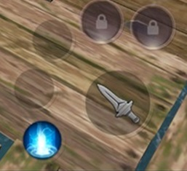
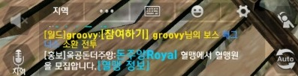
5
공격, 스킬
· 공격버튼을 입력 시 연속공격이 나가게 되고 이동도중에 공격 시 캐릭터가
멈추고 공격한다.
· 원하는 스킬을 원하는 슬롯에 배치하여 사용 가능하다.
· 잠겨져 있는 스킬은 레어 스킬 획득 후 슬롯이 오픈 된다.
<공격 스킬>
6
채팅창
· 채팅창은 지역 ·빠른대화 ·키보드입력 ·감정 ·설정 으로 크게
나누어져 있고 양쪽에 음성채팅 ·듣기 ·행동표현 ·자동말하기가 있음.
· 여러 기능 많이 만들어 놓았으나 지저분해 보임. 휴대폰 게임을 하면서 음성으로 말하려고 일일히 누르는 건 쓸 데 없어 보임
<채팅창>

Slide 7
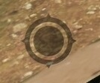

7
조이스틱
· 컨트롤러가 움직이는 방향으로 캐릭터가 이동하며 이동이 불가한 곳은 제자리
에서 걷게 된다.
. 게임 특성상 조이스틱을 이용해야 하는데 사용자들이 익숙한 위치인 왼 쪽 하단으로 배치하여 조작하는데에 거부감은 들지 않는다.
<조이스틱>
8
퀘스트,파티
· 목록에 있는 퀘스트를 선택 시 해당 위치로 자동이동 되며 유저의 수동
입력에 따라 퀘스트를 진행한다.
· 파티 버튼을 클릭 시 해당 파티원의 목록을 보여주고 파티 원이 없을 경우 파티 찾기를 이용 할 수 있다.
<퀘스트,파티>

Slide 8
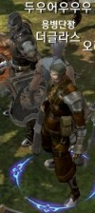
9
NPC
· 캐릭터를 이동시켜 NPC의 앞에 가게 되면 말풍선이 뜨게 되고 말풍선
을 클릭하여 대화를 진행 할 수 있다.
· 닉네임은 최대 2글자~8글자까지 표시되며 특수기호는 사용 할 수 없다.
<NPC>

Slide 9
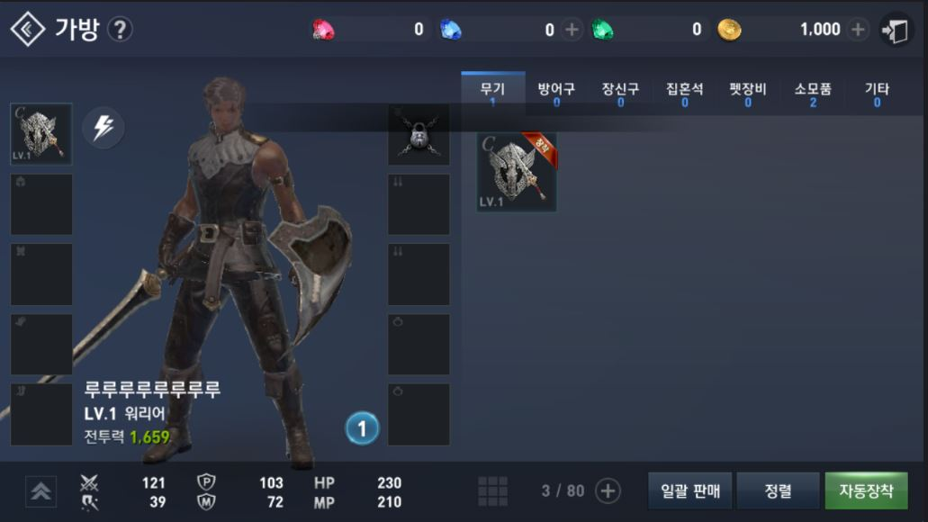
1
2
1
장비 UI
8
9
3
7
7
4
6
10
5
6

Slide 10


1
뒤로 가기
· 두 버튼 모두 같은 기능이며 장비 화면 각 왼쪽과 오른쪽에 위치하고 있다.
클릭 시 로비로 나가진다. 물음표 버튼을 누를 경우 매뉴얼이 나온다.
기획 의도 : A.단순히 왼쪽 오른쪽 둘다 누르면 더 편해서?
B.한쪽에는 이름을 표시하고 다른 한쪽에 아이콘을 표시하기 위해서?
<뒤로가기>
2
재화
· 각 재화를 표시하며 옆의 +아이콘을 터치 시 해당
재화 상점으로 이동한다.
· 눈에 가장 띄기 쉬운 상단에 배치
<재화>

Slide 11

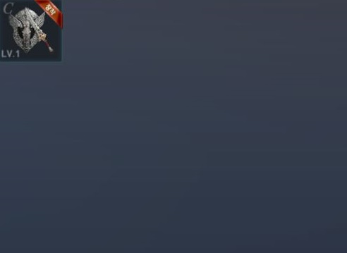
3
장비 탭
· 총 7가지의 탭으로 나뉘며 탭을 누르게 되면 해당 탭이 표시 된다.
선택한 탭 색감처리(하늘색으로 덧씌워짐)
· 장비 탭의 보유 개수 여부에 따라 이름 밑에 숫자로 표시
· 탭을 따로 나누는 것은 좋지만 소모품이나 기타 등은 합쳐도
상관없어 보임.
<장비 탭>
4
장비 칸
· 탭에 해당하는 장비 표시를 볼 수 있다.
· 설정돼있는 순으로 장비가 내림 · 오름차순 배열
· 장비 등급은 C-B-A-S-R-SR 순
· 장비의 레벨,등급,이미지,착용여부가 표시
· 각 장비 터치 시 해당 창 위치에 상세 정보 표시
<장비 칸>
· 장비 칸의 크기는 한 줄에 5개씩 최대 3줄까지 보이는 것 같으며
이후는 위,아래 스크롤로 이동

Slide 12



5
하단 UI
· [장비표시], [일괄판매], [정렬],[ 자동장착] 으로 표시
· 가방 : 현재 최대 80개이며 최대 500칸까지 보관 할 수 있고
[+] 버튼으로 확장 가능 1회당 16레드 다이아 소모 최대 420회)
<하단 UI>
6
정보 칸
· 닉네임,레벨,직업,전투력 능력치 수치(물리 공격력,마법 공격력,
물리 방어력, 마법 방어력, 체력,마법력)
· 화살표 클릭시 세부 능력치 제공( 크리티컬,피해량,증가율 등)
· 각 능력치 부분 클릭 시 해당 능력치에 대한 상승률이 표시
<정보 칸>

Slide 13


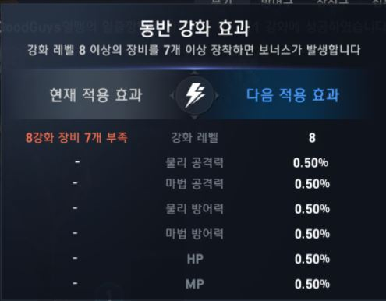

7
장비 장착 칸
· 좌측 상단부터 아래순으로 무기,투구,갑옷,장갑,신발
우측의 경우 목걸이,귀걸이,귀걸이,반지,반지
· 장비 별 레벨, 등급, 세트(세트일 경우) 표시
· 각 장비 터치 시, 장비 착용 칸 위에 상세 정보 표시
8
세트 옵션
<장비 장착 칸 >
· 캐릭터 왼쪽에 작은 번개 모양으로 아이콘이 표시 되어있음
· 번개아이콘 터치 시 바로 옆 이미지처럼 세트 옵션 효과가 나타남
· 창을 따로 빼 놓아서 복잡하지 않게 해놓은 것이 나았음
<세트 옵션>

Slide 14
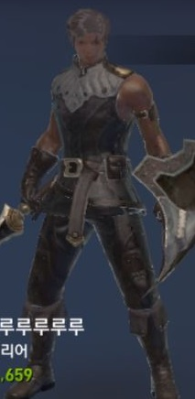
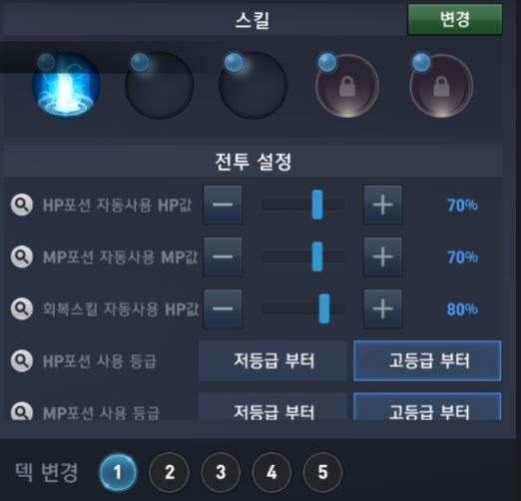

9
캐릭터
· 인 게임 캐릭터를 표시하며 좌우 드래그하여 캐릭터의 전신을 볼 수 있다.
· 착용한 장비에 따라서 다르게 표시된다.
자동 설정
<캐릭터>
10
· 캐릭터 표시 하단에 1이라는 작은 아이콘이 보이며 누를 경우
옆의 자동 설정 창이 표시 된다.
· 해당 창에서 스킬 슬롯 설정 ·전투 설정이 가능하다
· 전투 설정의 경우 MP포션 사용 등급,자동전투시 이동 범위,자동 줍기
등이 있으며 설정에 따라서 실행된다.
· 최대 5가지 설정이 가능하며 하단의 1,2,3,4,5번을 통하여 변경 가능하다.
<자동 설정>

